Slide 1



GIÁO ÁN ĐƯỢC CHIA SẺ MIỄN PHÍ BỞI
WWW.HANHTRANGGIAOVIEN.COM
GIÁO ÁN ĐƯỢC CHIA SẺ TẠI
https://www.hanhtranggiaovien.com

Slide 2

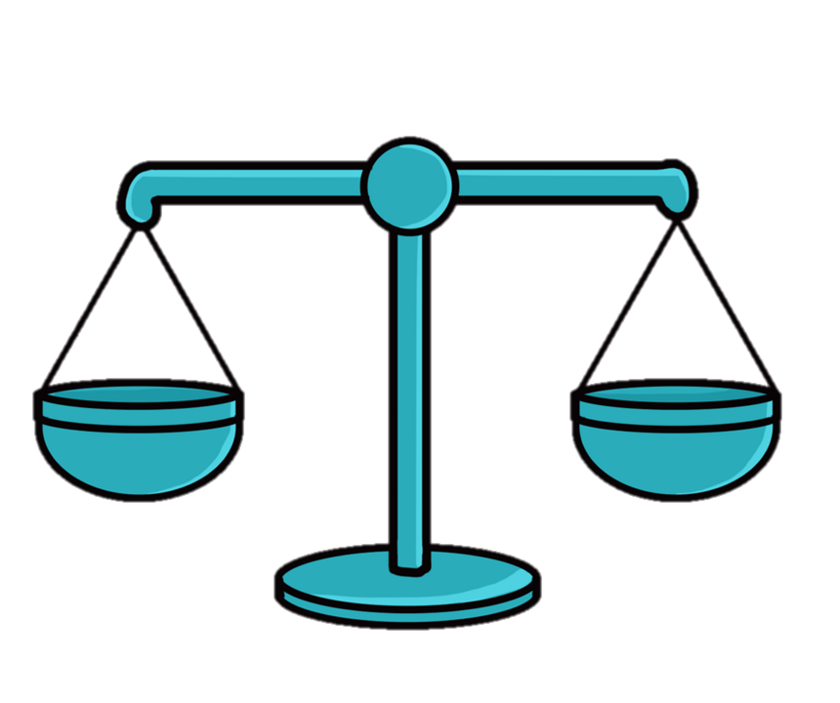
Bài 36- Tiết 1
YẾN
TẠ
TẤN

Slide 3
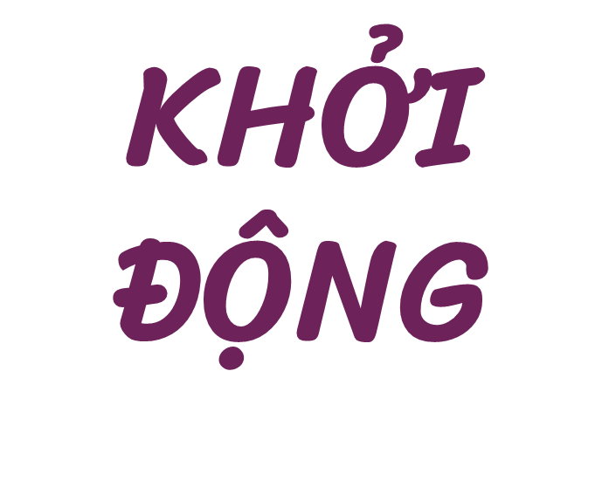


Slide 4

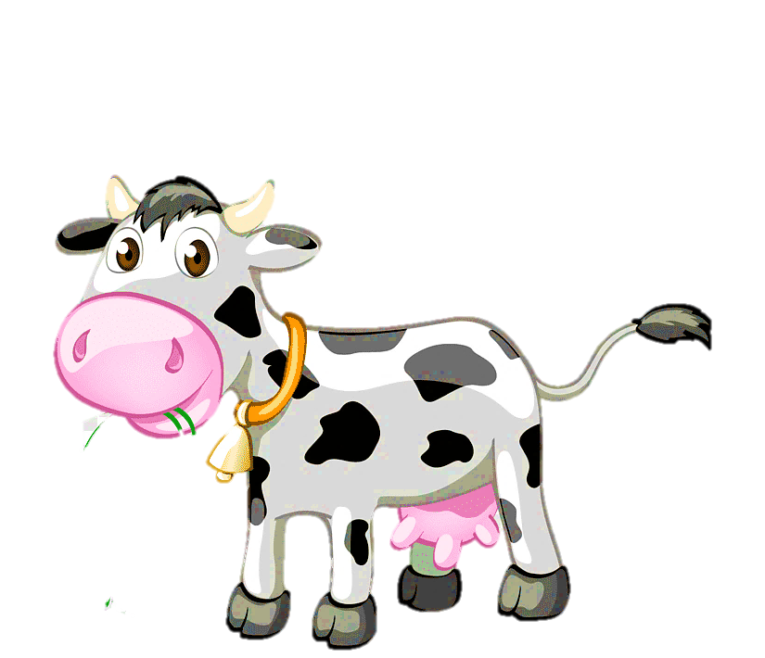

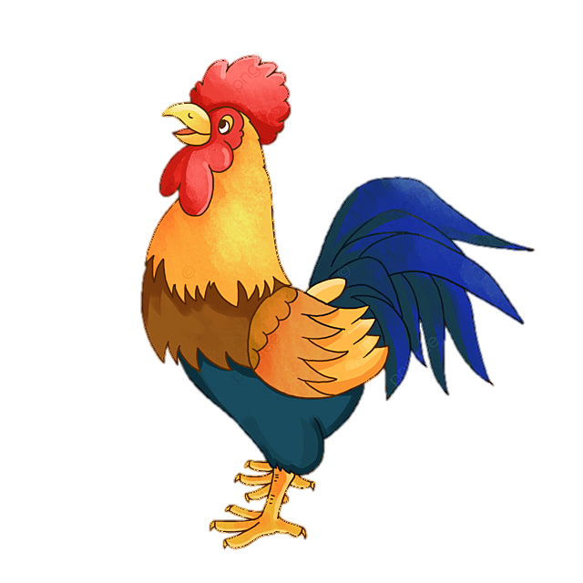
Tớ nặng ….
Tớ nặng ….
Tớ nặng ….
Notes:
GV cho HS dự đoán và dẫn vào bài mới

Slide 5
Hãy kể những đơn vị đo khối lượng đã được học
Những đơn vị đo khối lượng đã được học là :
Ki – lô – gam Kí hiệu: kg
Gam Kí hiệu: g

Slide 6
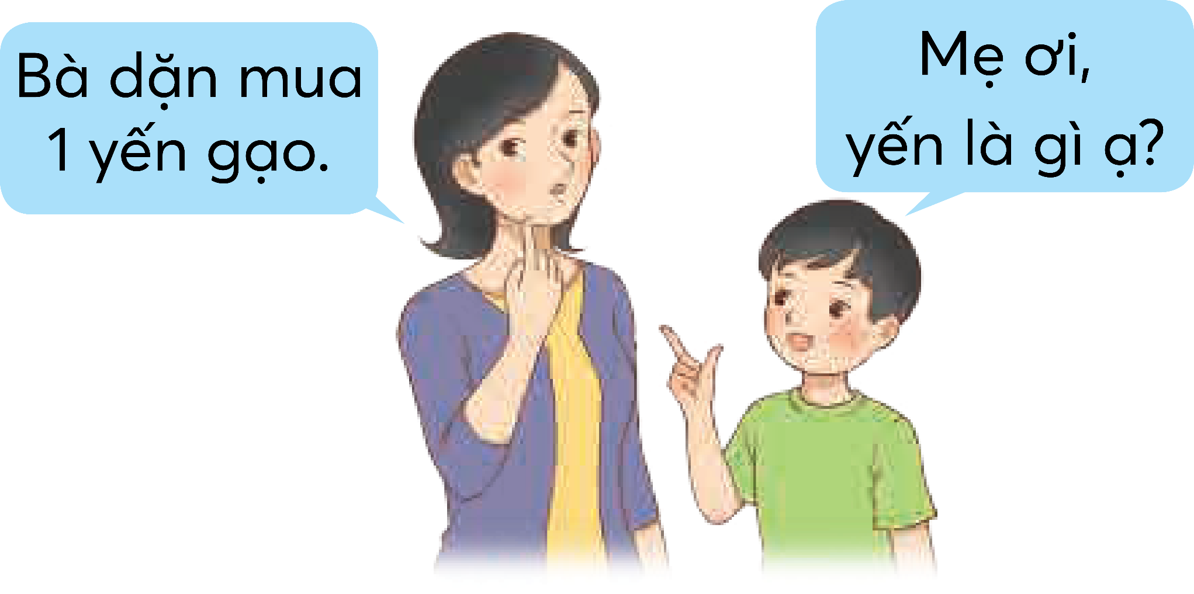

Slide 7

02

Slide 8

1. Yến
Để đo khối lượng các vật nặng đến hàng chục ki-lô-gam, người ta còn dùng đơn vị là yến.
1 yến = 10 kg
Một người mua 10kg gạo tức là mua mấy yến gạo?
1 yến
10 kg
10 kg gạo tức là mua 1 yến gạo

Slide 9
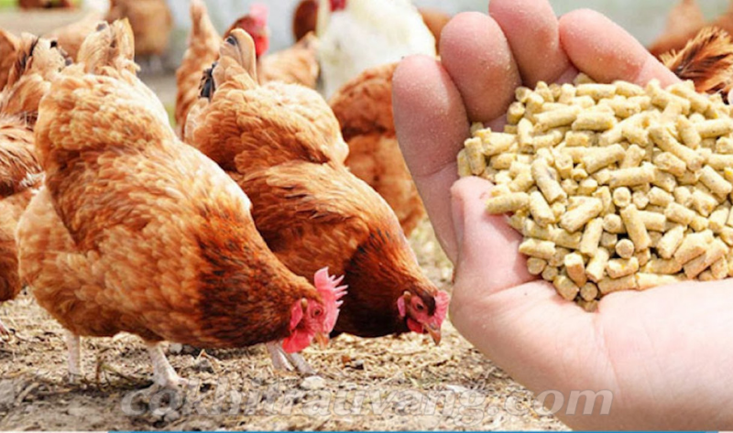

Mẹ mua 1 yến cám gà, vậy mẹ mua bao nhiêu ki-lô-gam cám gà?
Mẹ mua 1 yến cám gà, vậy mẹ mua 10 ki-lô-gam cám gà

Slide 10

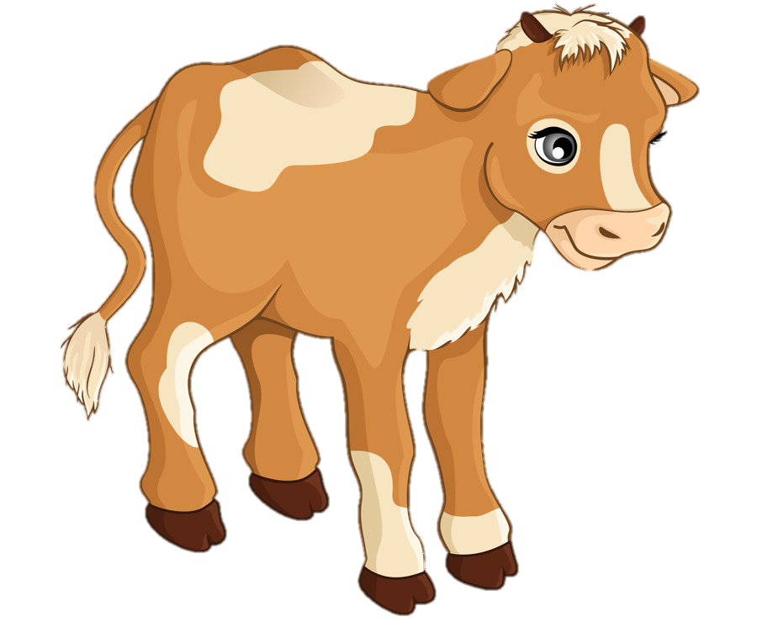
2. Tạ
Để đo khối lượng các vật nặng đến hàng trăm ki-lô-gam, người ta còn dùng đơn vị là tạ.
1 tạ = 10 yến
1 tạ = 100 kg
Một con bê nặng 1 tạ, nghĩa là con bê nặng bao nhiêu yến, bao nhiêu ki-lô-gam?
1 tạ
= 10 yến =100 kg
Con bê nặng 1 tạ tức là nặng 10 yến hoặc 100 kg.

Slide 11
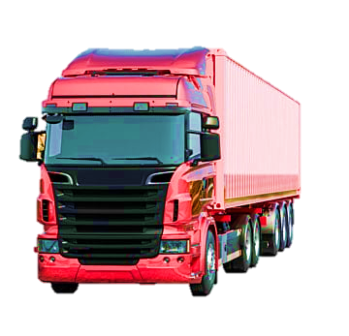
3. Tấn
Để đo khối lượng các vật nặng đến hàng nghìn ki-lô-gam, người ta còn dùng đơn vị là tấn.
1 tấn = tạ
1 tấn = kg
10
1000
Một chiếc xe container nặng 5 tấn, nghĩa là chiếc xe ấy nặng bao nhiêu tạ , bao nhiêu ki-lô-gam?
5 tấn
= 50 tạ =5000 kg
Chiếc xe nặng 5 tấn tức là nặng 50 tạ hoặc 5000 kg.

Slide 12
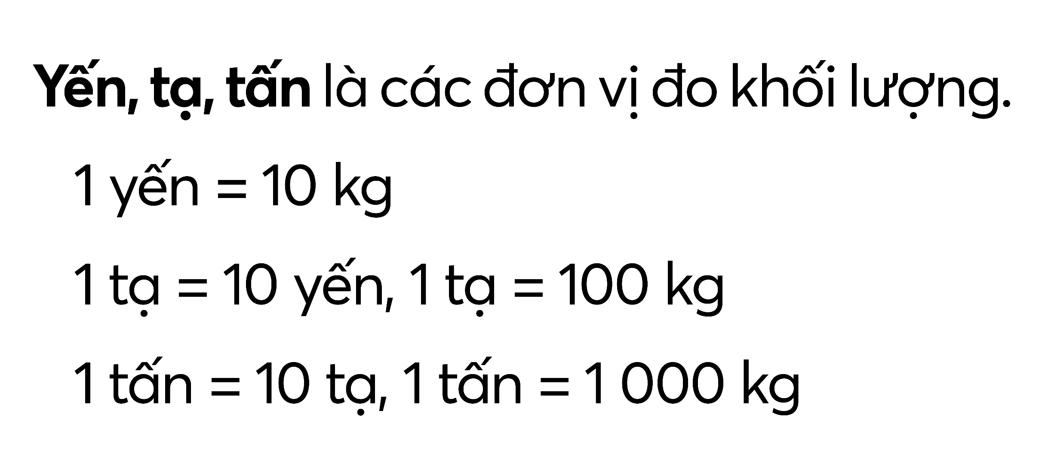

Slide 13
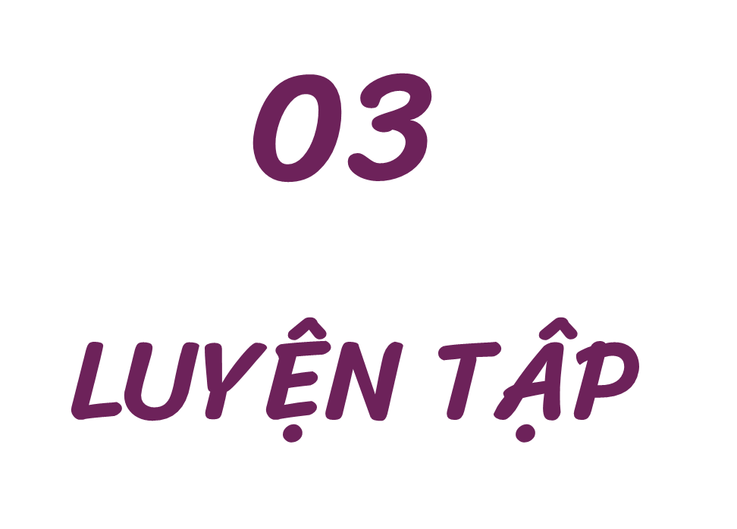

Slide 14
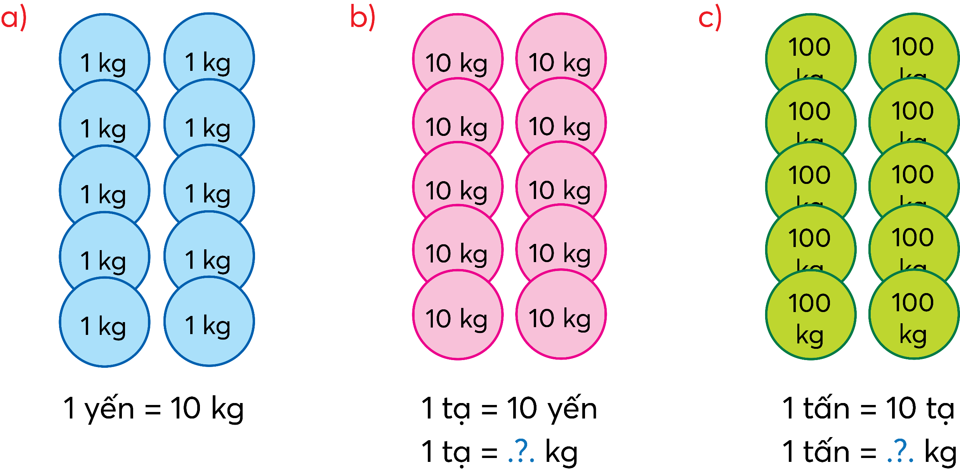
1
Tìm hiểu quan hệ giữa yến, tạ, tấn và ki-lô-gam.
1 tạ = 100 kg
1 tấn = 1000 kg

Slide 15
2
Số?
a) 5 yến = .?. kg
40 kg = .?. yến
2 yến 7 kg = .?. kg
b) 3 tạ = .?. kg
800 kg = .?. tạ
6 tạ 20 kg = .?. kg
c) 2 tấn = .?. kg
7 000 kg = .?. tấn
5 tấn 500 kg = .?. kg

Slide 17
2
Số?
a) 5 yến = .?. kg
40 kg = .?. yến
2 yến 7 kg = .?. kg
50 kg
b) 3 tạ = .?. kg
800 kg = .?. tạ
6 tạ 20 kg = .?. kg
300 kg
4 yến
8 tạ
27 kg
620 kg
2 000 kg
c) 2 tấn = .?. kg
7 000 kg = .?. tấn
5 tấn 500 kg = .?. kg
7 tấn
5 500 kg

Slide 18
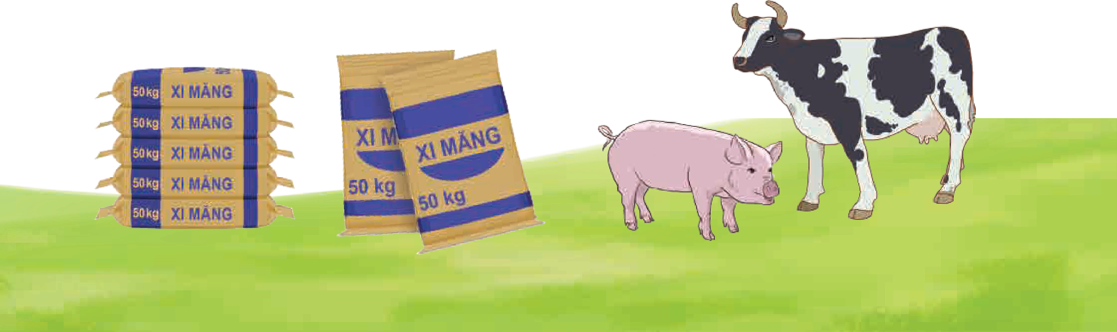
3
Nặng hơn, nhẹ hơn hay nặng bằng?
Khối lượng mỗi bao xi măng dưới đây được ghi trên bao bì (xem hình). Khối lượng con lợn và con bò lần lượt là 2 tạ và 5 tạ.
a) 5 bao xi măng .?. con lợn.
b) 7 bao xi măng .?. con bò.

Slide 19
Phương pháp giải:
- Đổi 2 tạ và 5 tạ sang đơn vị kg
- Khối lượng của 5 bao xi măng = Khối lượng của mỗi bao xi măng x 5
- Khối lượng của 7 bao xi măng = Khối lượng của mỗi bao xi măng x 7
- So sánh rồi điền chữ thích hợp

Slide 20
Đổi: 2 tạ = 200 kg ; 5 tạ = 500 kg
Khối lượng của 5 bao xi măng là:
50 x 5 = 250 (kg) > 2 tạ
Khối lượng của 7 bao xi măng là:
50 x 7 = 350 (kg) < 5 tạ

Slide 21
3
Nặng hơn, nhẹ hơn hay nặng bằng?
Khối lượng mỗi bao xi măng dưới đây được ghi trên bao bì (xem hình). Khối lượng con lợn và con bò lần lượt là 2 tạ và 5 tạ.
a) 5 bao xi măng .?. con lợn.
b) 7 bao xi măng .?. con bò.
a) 5 bao xi măng nặng hơn con lợn.
b) 7 bao xi măng nhẹ hơn con bò.

Slide 22
VẬN DỤNG TRẢI NGHIỆM

Slide 23
Viết 2 kg hoặc 2 tạ hoặc 2 tấn vào chỗ chấm cho thích hợp.
Tớ nặng ….
2 tạ
Tớ nặng ….
2 tấn
Tớ nặng ….
2 kg

Slide 24
Chúc các em
học tốt

Slide 25
GIÁO ÁN ĐƯỢC CHIA SẺ MIỄN PHÍ BỞI
WWW.HANHTRANGGIAOVIEN.COM
GIÁO ÁN ĐƯỢC CHIA SẺ TẠI
https://www.hanhtranggiaovien.com

